Slide 2
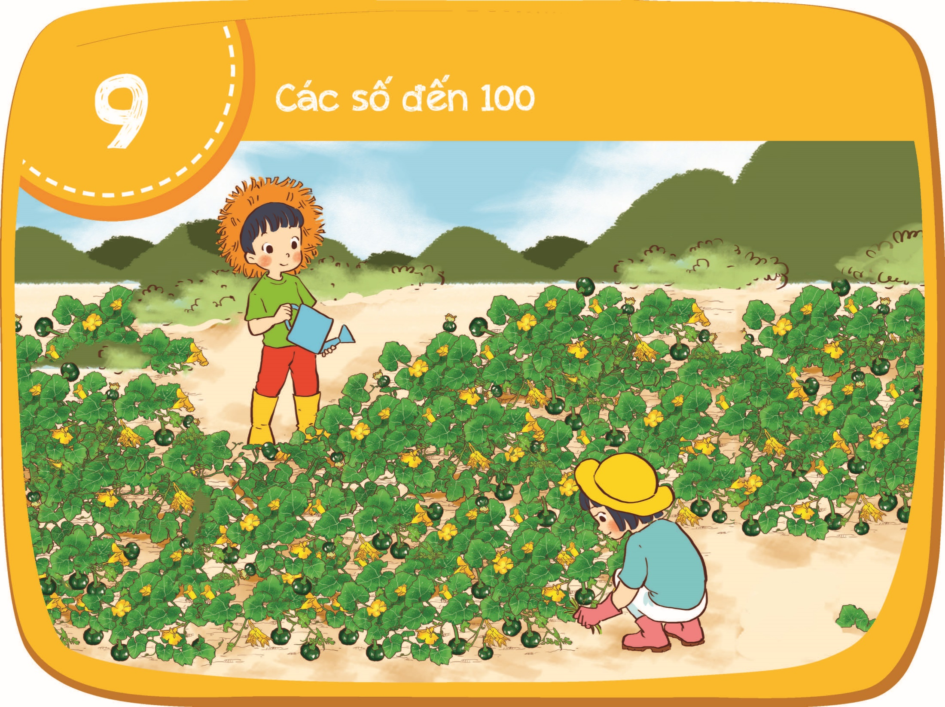

Slide 3
Khởi động
Chơi trò chơi “Tiếp sức”: Lấy bóng về rổ

Slide 4
Toán
So sánh các số có hai chữ số

Slide 5
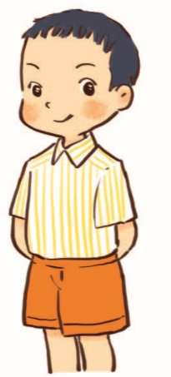
So sánh 32 và 23
32
23
3 chục lớn hơn 2 chục.
Vậy 32 lớn hơn 23.
- 32 gồm 3 chục và 2 đơn vị
- 23 gồm 2 chục và 3 đơn vị
32 > 23
23 < 32

Slide 6
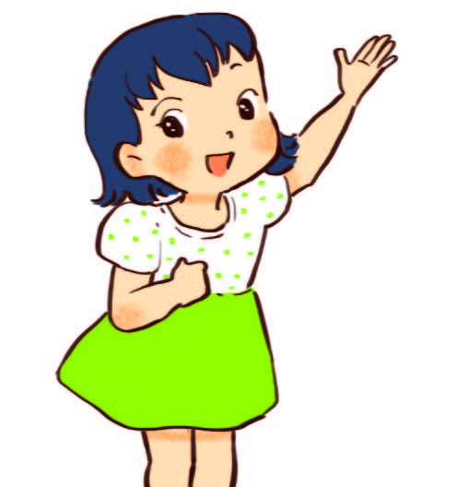
So sánh 23 và 25
Hai số đều có 2 chục,
3 bé hơn 5.
Vậy 23 bé hơn 25.
23
25
- 23 gồm 2 chục và 3 đơn vị
- 25 gồm 2 chục và 5 đơn vị
23 < 25
25 > 23

Slide 7
* Ví dụ: 46 và 54
* Ví dụ: 78 và 73
- 46 gồm 4 chục và 6 đơn vị
- 78 gồm 7 chục và 8 đơn vị
- 54 gồm 5 chục và 4 đơn vị
- 73 gồm 7 chục và 3 đơn vị
46 < 54
78 > 73

Slide 8
Chọn > hoặc <.
a.
b.
12
?
27
85
?
81
c.
51
?
15

Slide 9
Chọn > hoặc <.
a.
12
<
27
?
1 chục bé hơn 2 chục
vậy 12 bé hơn 27

Slide 10
>
85
81
8 chục bằng 8 chục, 5 lớn hơn 1
vậy 85 lớn hơn 81

Slide 11
>
51
15
5 chục lớn hơn 1 chục
vậy 51 lớn hơn 15

Slide 12
Chọn > hoặc <.
a.
b.
12
<
27
85
>
81
c.
51
>
15

Slide 13
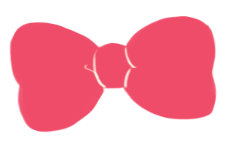
?
Chọn số thích hợp với mỗi .
35
41
35
41
bé hơn
a.
65
56
?
lớn hơn
?
b.
65
68
?
bé hơn
?

Slide 14
?
Chọn số thích hợp với mỗi .
35
41
41
35
?
?
bé hơn
3 chục bé hơn 4 chục
vậy 35 bé hơn 41

Slide 15
?
Chọn số thích hợp với mỗi .
35
41
35
bé hơn
41
a.
65
56
65
56
?
lớn hơn
?
b.
65
68
?
?
65
bé hơn
68

Slide 16
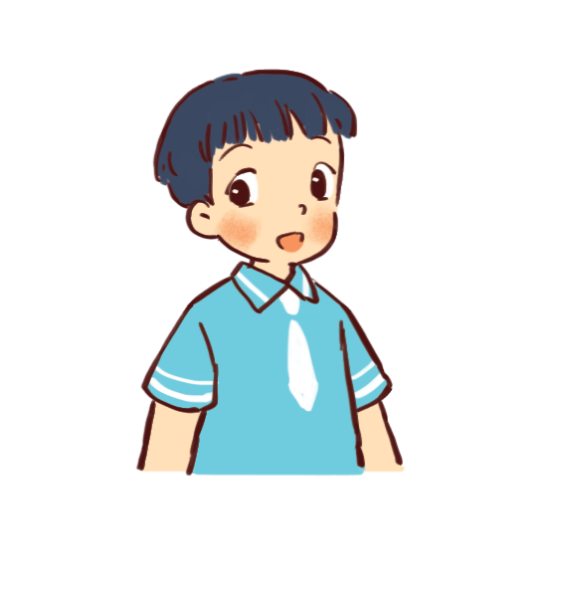
Số nào bé nhất? Số nào lớn nhất?
Số bé nhất là
39
?
54
39
58
Số lớn nhất là
58
?
3 chục bé hơn 5 chục.
5 chục lớn hơn 3 chục.
39 < 54,
39 < 58.
54 và 58 đều lớn hơn 39.
39 là số bé nhất.
8 > 4 nên 58 > 54.
58 là số lớn nhất.

Slide 17
Số nào bé nhất? Số nào lớn nhất?
Số bé nhất là
23
?
32
23
25
Số lớn nhất là
32
?

Slide 18
* Em cần nhớ khi so sánh các số:
- Số nào có nhiều chữ số hơn thì số đó lớn hơn.
- Khi so sánh số có hai chữ số với số có hai chữ số, ta so sánh từng hàng từ trái sang phải( so sánh hàng chục trước).

